Slide 1
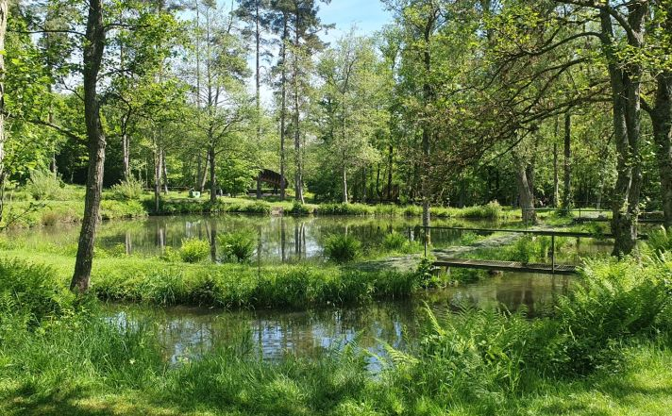
Lorient Vous Présente
L’AVESNOIS
Petite Suisse du Nord
Domaine de Saint Hubert - ANOR

Slide 2
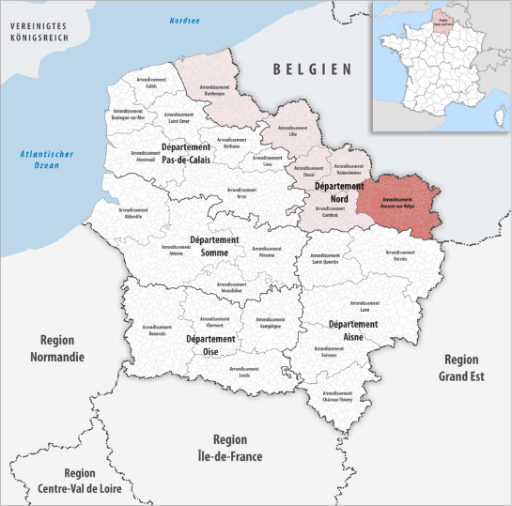
AVESNOIS
Petite Suisse du Nord
à 100km de LILLE, loin des terrils du pays minier
A la découverte d’une région déjà évoquée par Jules Cesar, dans la guerre des Gaules.
Entre Campagne, chemins herbeux, vallons et collines, bois, vergers et prairies où paissent les belles vaches bleues du Nord
Proche de la frontière Belge
Pays d’anciennes forges de fer, verreries
Au 16eme siècle : 14 forges et 2000 ouvriers

Slide 3
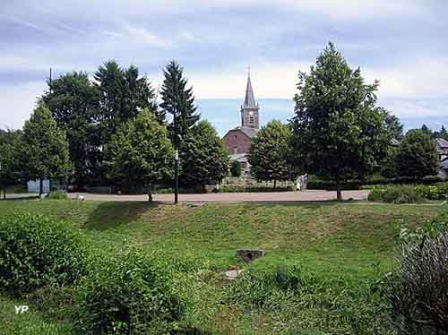
Parc Despret – ANOR – départ de la randonnée – circuit des forges
d’ANOR (11km – 3h30)

Slide 4
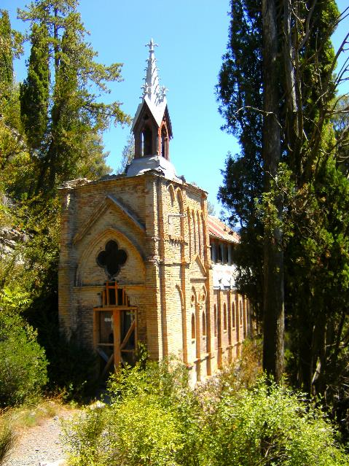
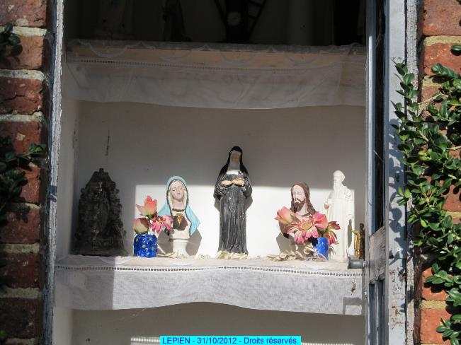
Chapelle Notre-Dame de Lourdes - ANOR
parmi les nombreux sanctuaires et oratoires de la région

Slide 5
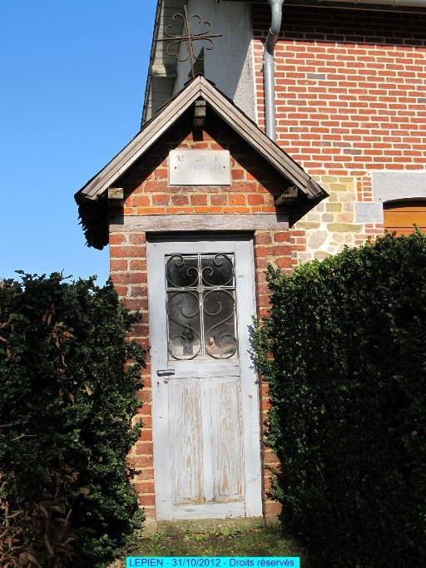
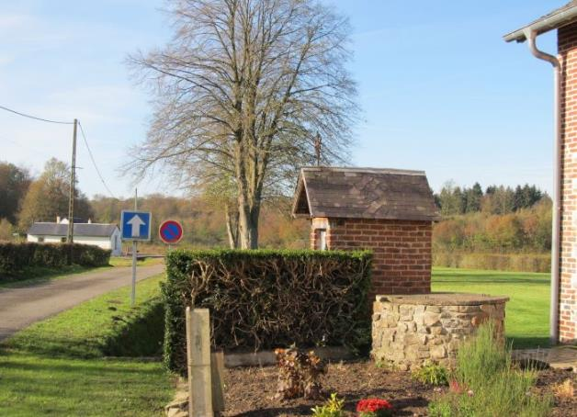

Slide 6
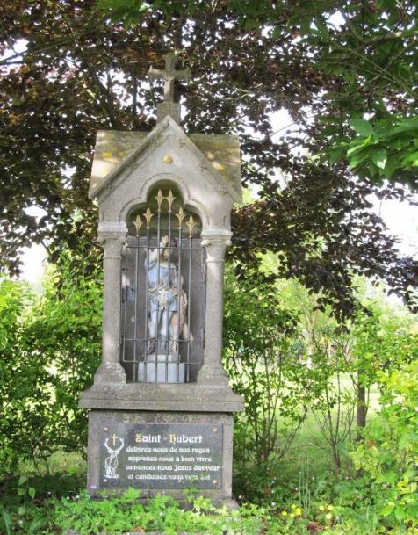
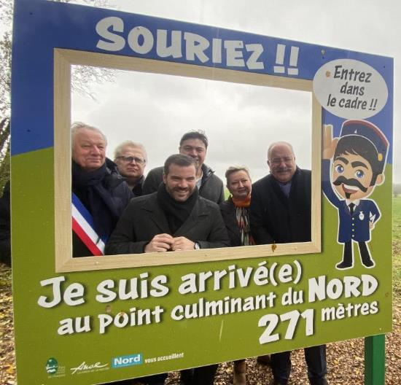
Oratoire du Bois Saint Hubert et,
du point culminant de la région 271m

Slide 7
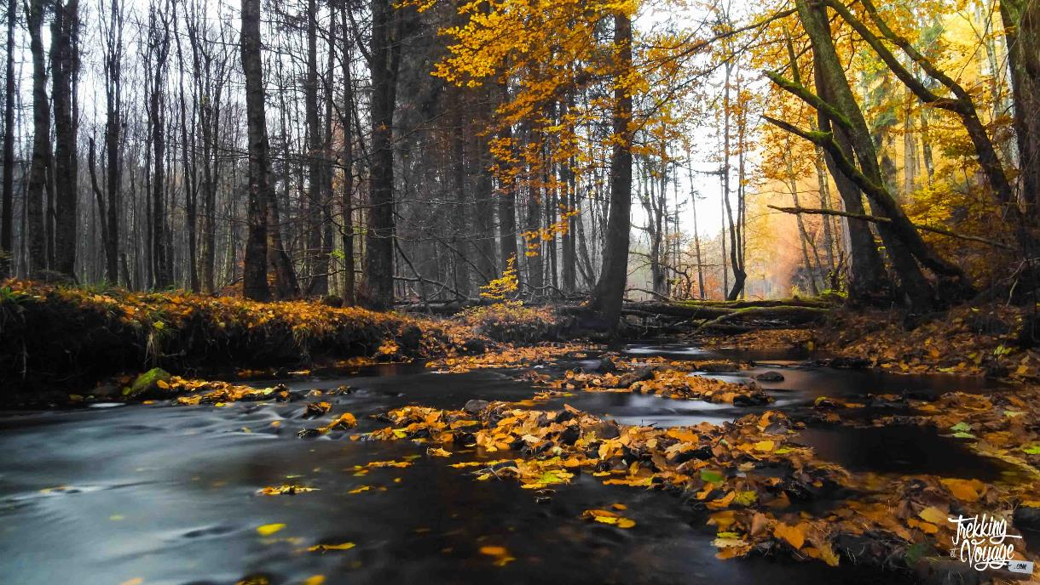
Le bois Saint Hubert ANOR

Slide 8
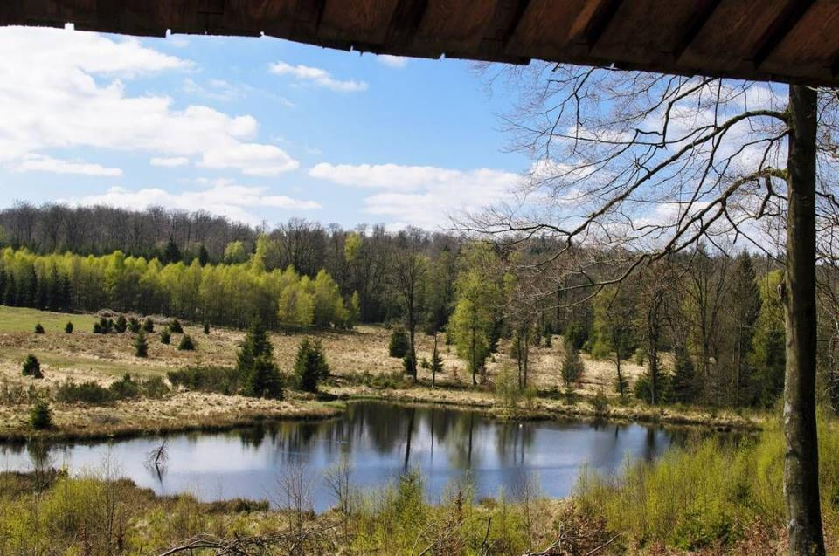
Étang Bois Saint Hubert ANOR

Slide 9
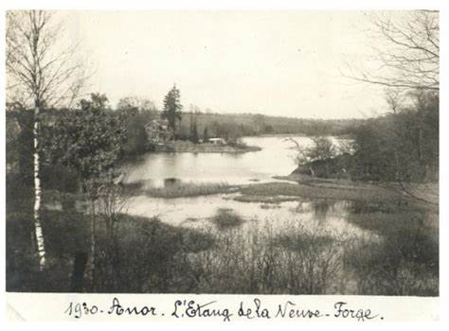
Cliché d’archive 1930
Etang de Neuve Forge

Slide 10
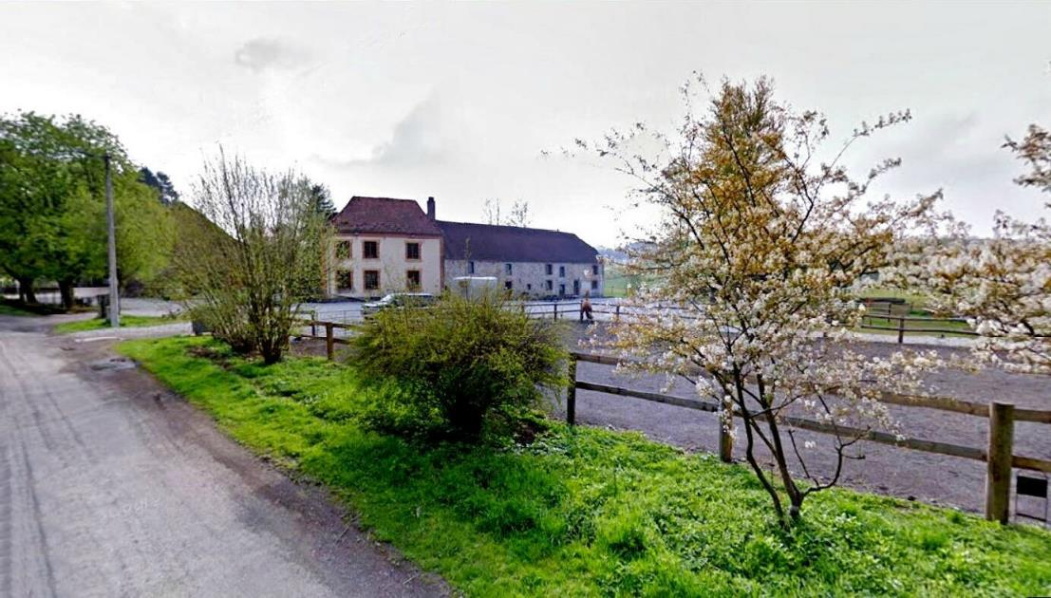
Hameau de Neuve Forge ANOR

Slide 11
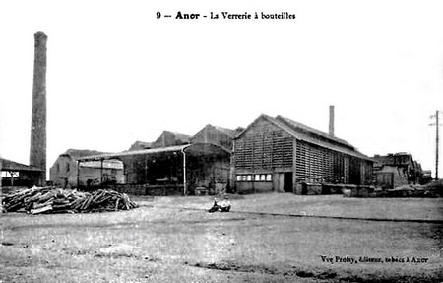
Cliché d’archive ANOR
la Verrerie

Slide 12
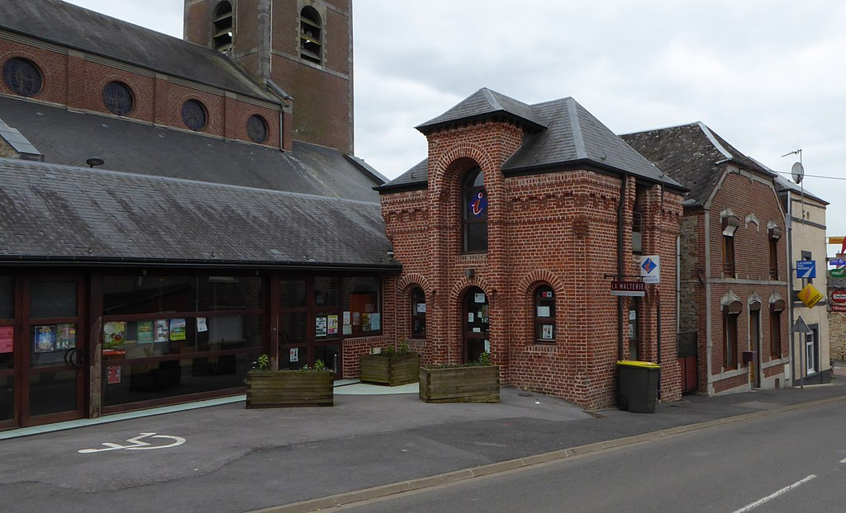
ANOR Office de Tourisme

Slide 13
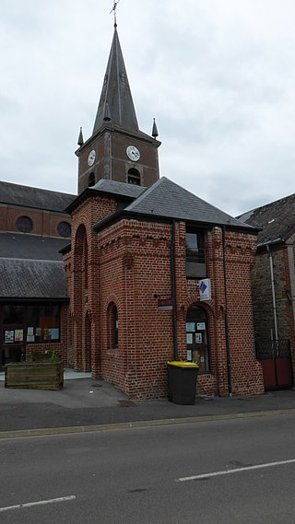
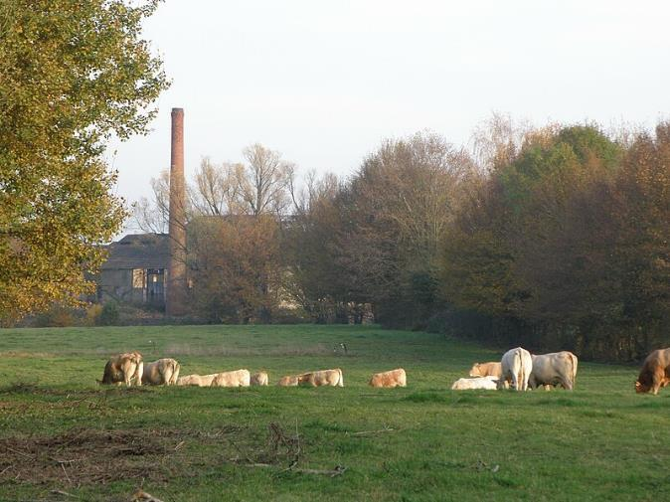
la campagne autour d’ANOR avec la cheminée d’une ancienne usine métallurgique et, la prairie des vaches locales
Eglise Saint Nicolas

Slide 14
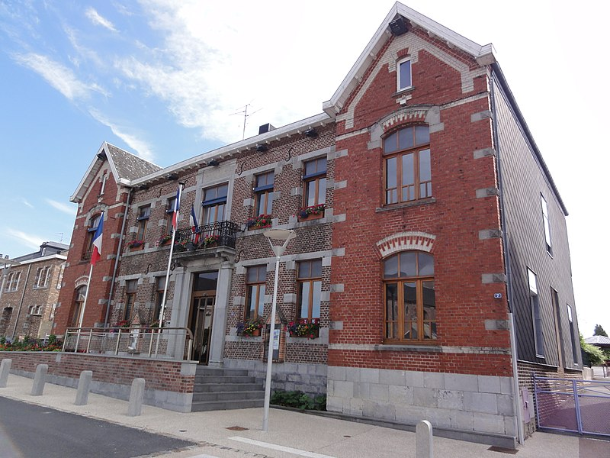
ANOR Hôtel de ville

Slide 15
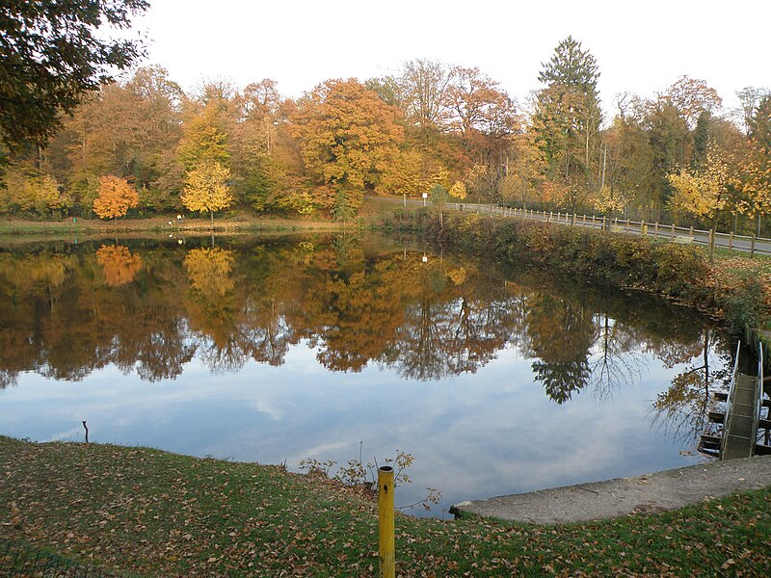
Étang MILOURD proche ANOR qui alimentait les forges

Slide 16
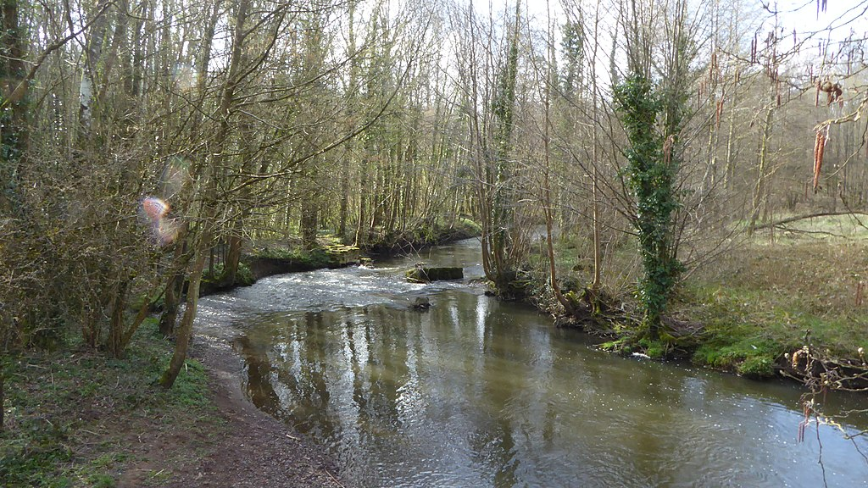
berges de l'Oise, proche d’ANOR – début de la randonnée circuit des forges

Slide 17
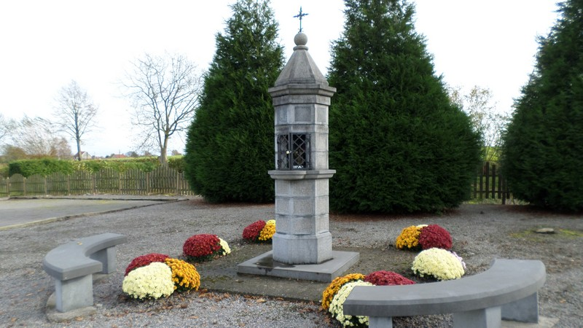
l’un des nombreux oratoires de l’Avesnois

Slide 18
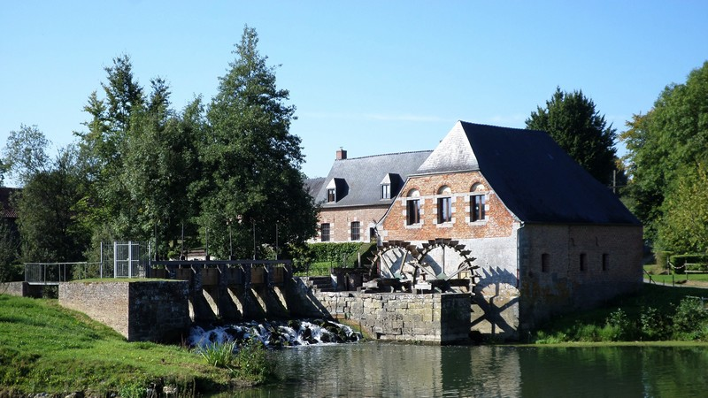
Moulin de l’Avesnois – (Taisnières en Thierache)

Slide 19
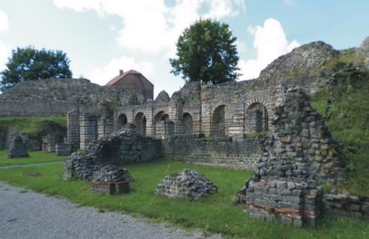
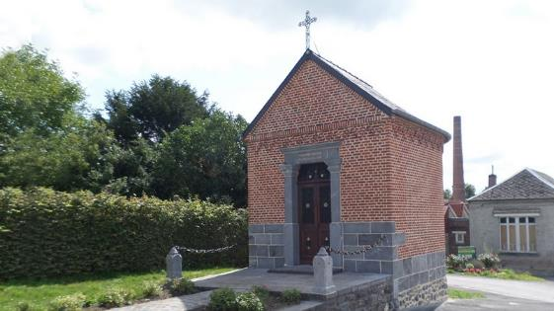
Parmi les nombreuses Chapelles de l’Avesnois
Forum antique de BAVAY

Slide 20
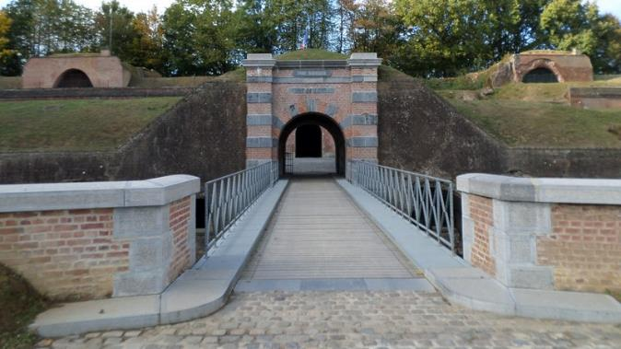
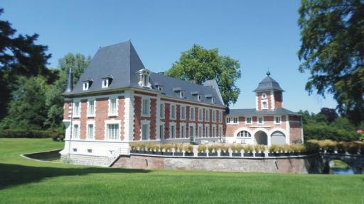
l’un des châteaux de l’Avesnois
Fort Leveau à FEIGNIES

Slide 21
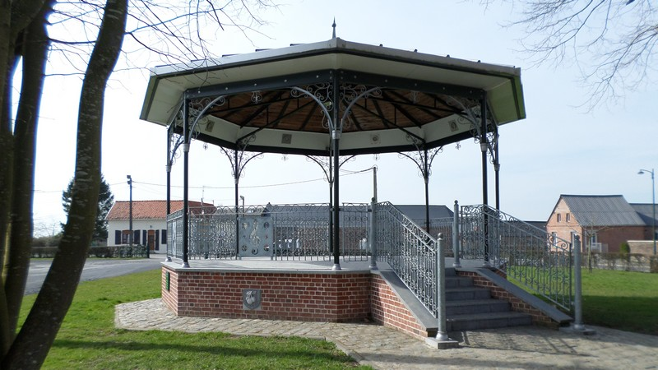
Kiosque à Fontaines sous-bois

Slide 22
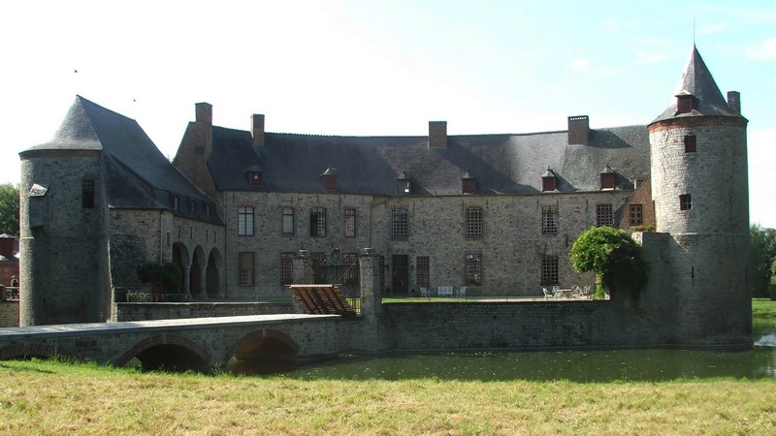
Château de Potelle en Avesnois

Slide 23
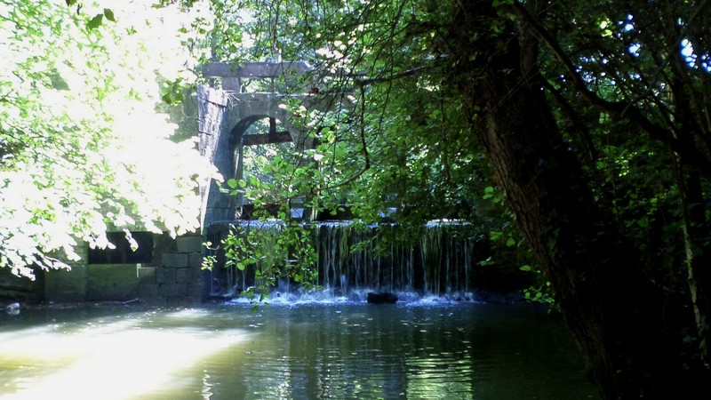
Moulin de Saint Waast la vallée en Avesnois

Slide 24
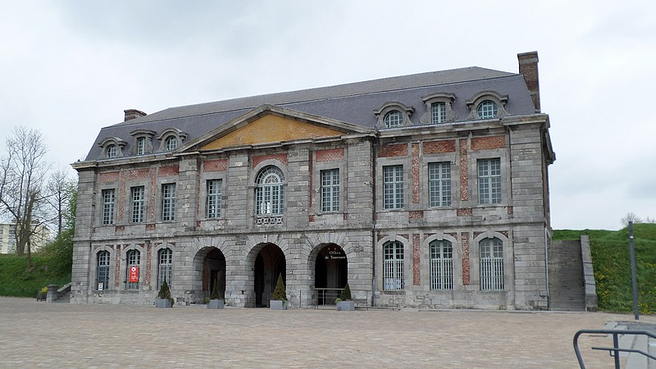
Porte de Mons à MAUBEUGE

Slide 25
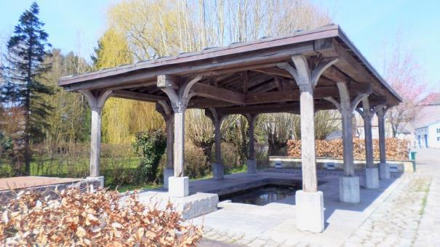
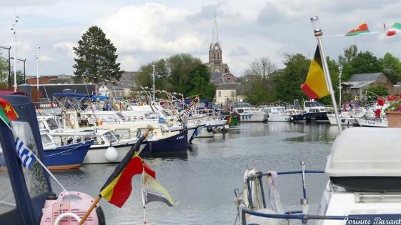
Halte Nautique à HAUTMONT
Lavoir à Glageon en Avesnois

Slide 26
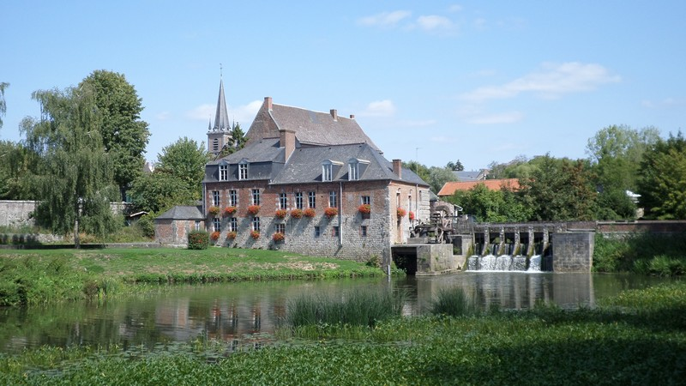
Moulin à MAROILLES en Avesnois

Slide 27
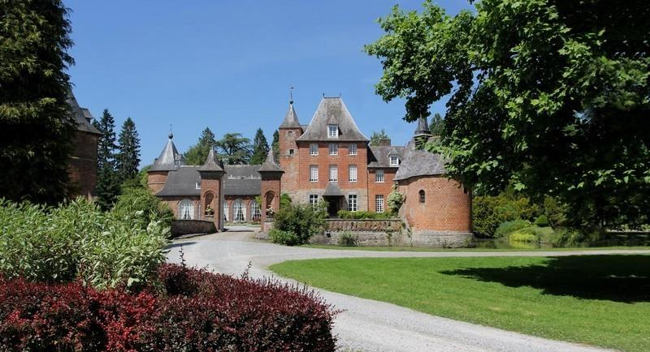
Château de Rametz à Saint Waast la vallée

Slide 28
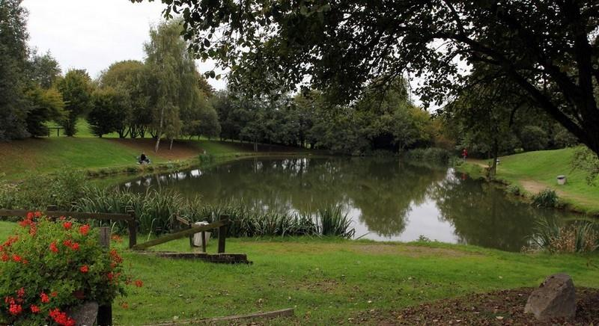
étang de l’Hermitage à Saint Hilaire sur Helpe dans l’Avesnois

Slide 29
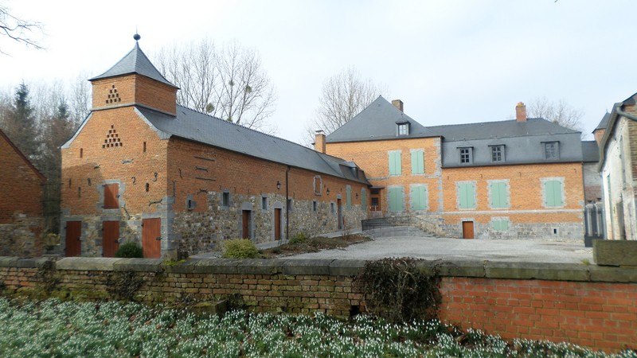
Maison de Marcel Gromaire à Noyelles sur Sambre dans l’Avesnois

Slide 30
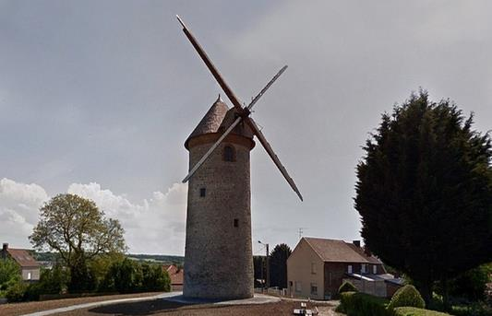
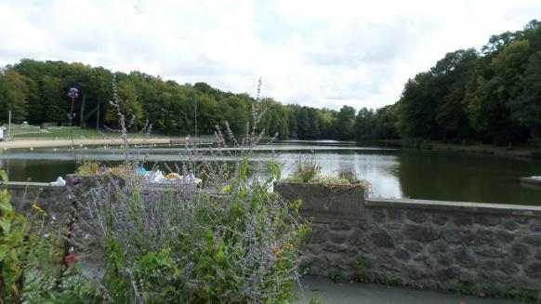
Étang des moines à FOURMIES
Moulin de la parapette à Marpent (Avesnois)

Slide 31
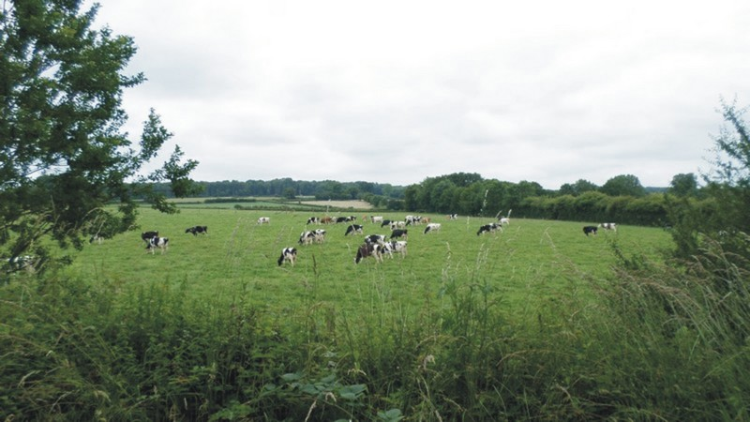
Bocage avesnois

Slide 32
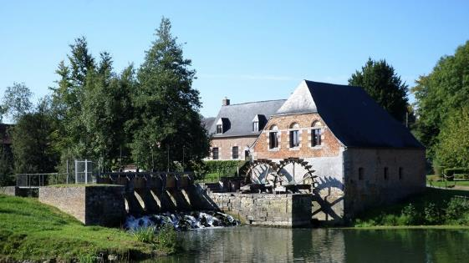
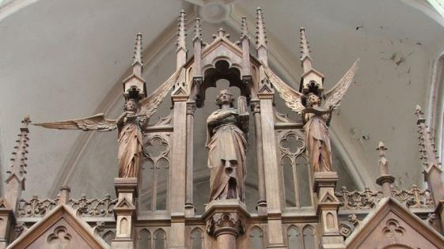
Patrimoine religieux de l’Avesnois
Moulin de Taisnières en Thiérache

Slide 33
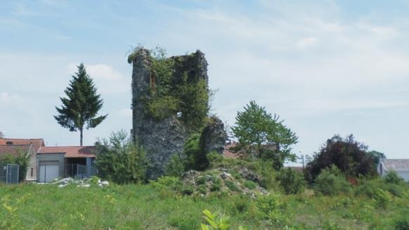
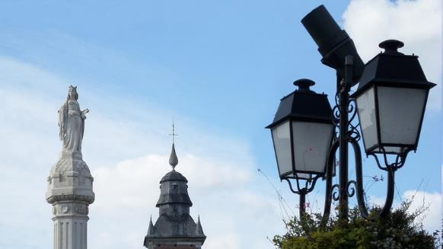
Place Brunehaut à BAVAY
Ruines du château - JEUMONT

Slide 34
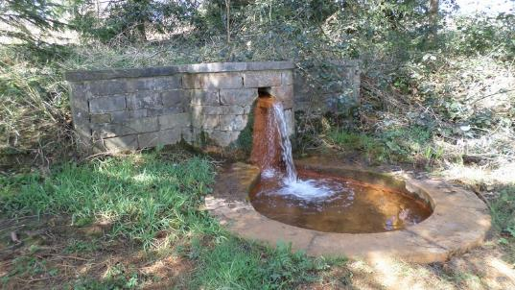
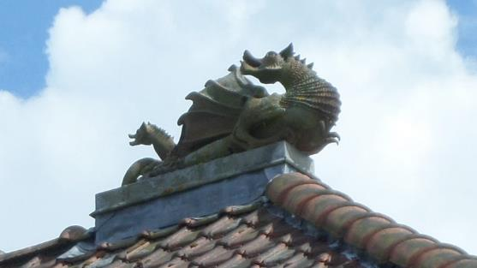
Musée Ferrières la petite – sculpture de toiture
La fontaine rouge en Avesnois

Slide 35
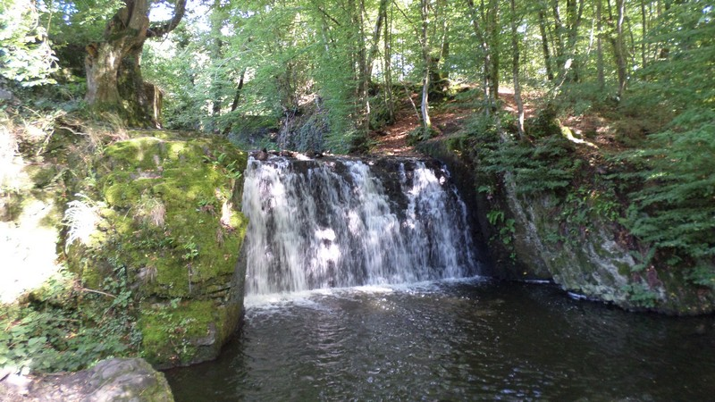
Cascade de l’étang de la galoperie - ANOR

Slide 36
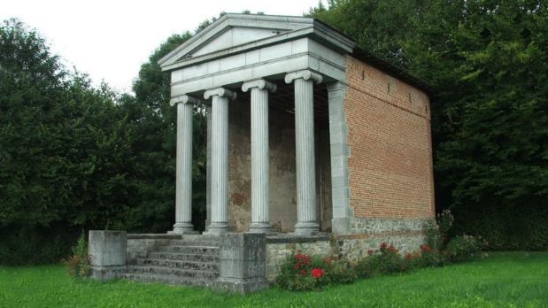
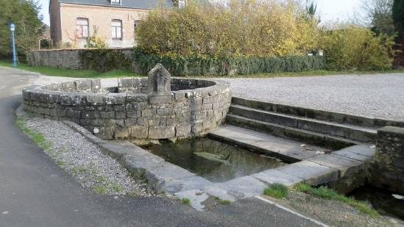
Fontaine dans l’Avesnois
Temple de l’Amour à SAINS DU NORD

Slide 37
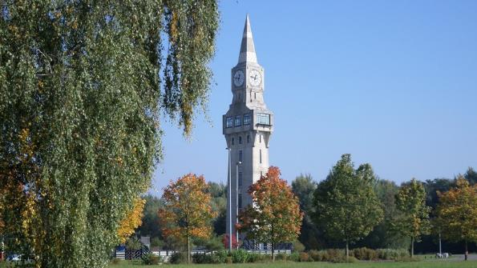
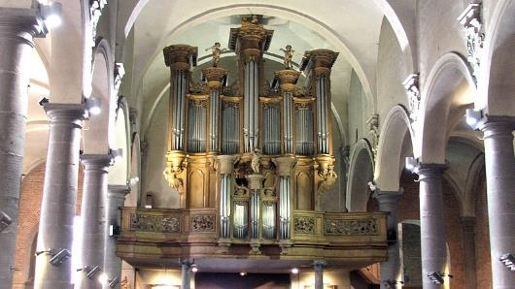
Grand Orgue – église Saint Humbert
à MAROILLES
Tour Florentine dans l’Avesnois

Slide 38


Kiosque et Arc de triomphe - MAROILLES
Prieuré de MOUSTIER en FAGNE

Slide 39

la Sambre, au cœur de l’Avesnois

Slide 40
Lorient Vous A Présenté L’Avesnois Petite Suisse Du Nord
Les Images Et Le Son Du Net
Proposé Par Daniel

